Slide 1
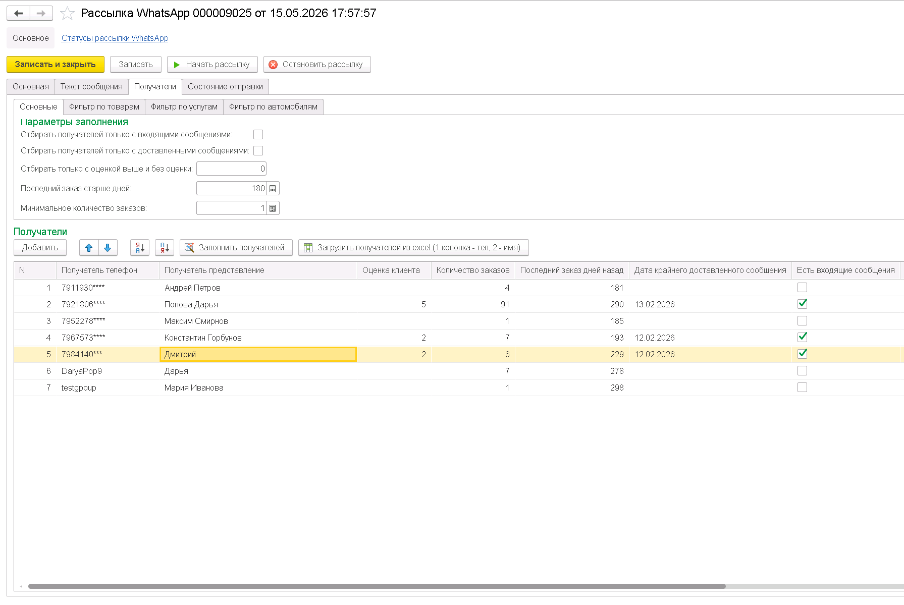
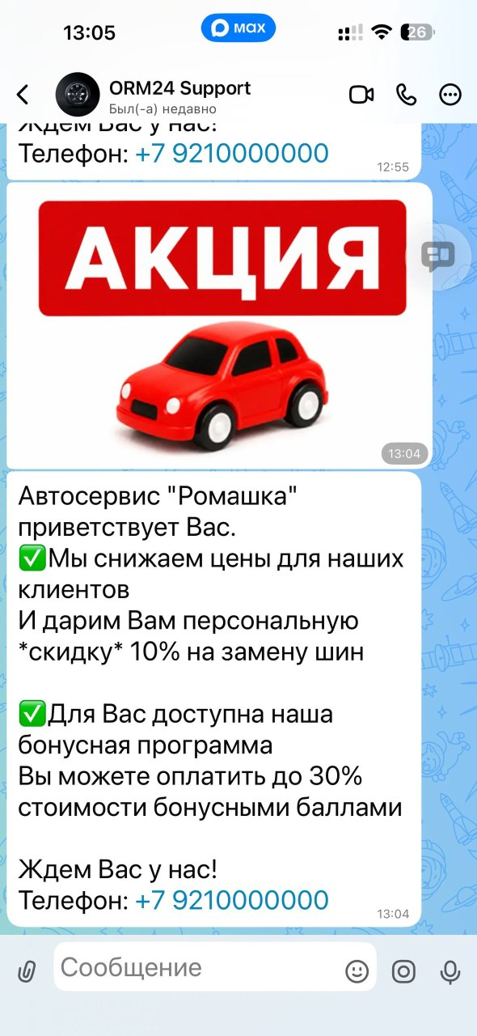
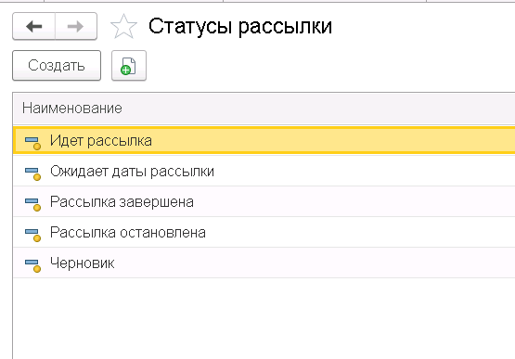
AVTOPILOT.PRO
Рассылки и возврат клиентов
Аудитория
Пример сообщения
Max/Telegram/WhatsApp
Рассылки
для клиентов
Автоматизируйте рекламные и сервисные рассылки по своей базе: выбирайте аудиторию, задавайте время отправки, прикладывайте изображение и контролируйте результат.
Продукт помогает компании делать персональные предложения без ручной подготовки каждого сообщения и без сложной отдельной CRM-кампании.
Статусы
Презентация для клиентов
1
Notes:
[Sources]
- Official Avtopilot PRO homepage used as branding direction: https://avtopilot.pro
- User-provided screenshots and source code from the chat were used as the functional basis for this presentation.
[/Sources]

Slide 2
AVTOPILOT.PRO
Рассылки и возврат клиентов
Что дают рассылки
Рассылки позволяют быстро выбрать нужную клиентскую аудиторию и отправить ей персональное предложение через MAX/Telegram/WhatsApp
01
Сегментация базы
02
Гибкий запуск
03
Текст и медиа
04
Контроль рассылки
Можно отбирать получателей по товарам, услугам, автомобилям, входящим сообщениям, доставкам, оценкам и истории заказов.
Указывается планируемая дата старта и окно отправки по часам, чтобы не беспокоить клиентов в неудобное время.
В сообщение можно добавить персональные переменные, изображение, подпись и отдельный файл.
Есть статусы, возможность остановить рассылку и таблица отправки с датами постановки, доставки и прочтения.
Продукт подходит
для акций, сервисных предложений и повторных касаний по базе.
2
Notes:
[Sources]
- Official Avtopilot PRO homepage used as branding direction: https://avtopilot.pro
- User-provided screenshots and source code from the chat were used as the functional basis for this presentation.
[/Sources]

Slide 3
AVTOPILOT.PRO
Рассылки и возврат клиентов
Как работают рассылки
Рассылка проходит понятный путь: сначала собирается аудитория, затем подготавливается сообщение, после чего система запускает отправку по правилам документа.
1
2
3
4
5
6
›
›
›
›
›
Создается документ рассылки
Выбирается филиал, дата старта и окно отправки
Заполняется текст сообщения, картинка
Получатели подбираются по фильтрам или загружаются
вручную / из Excel
Пользователь запускает рассылку
Система отправляет сообщения по очереди и фиксирует статусы
Система учитывает отказ клиента от автоматических сообщений и не отправляет тем, кто исключен из авторассылок.
3
Notes:
[Sources]
- Official Avtopilot PRO homepage used as branding direction: https://avtopilot.pro
- User-provided screenshots and source code from the chat were used as the functional basis for this presentation.
[/Sources]

Slide 4
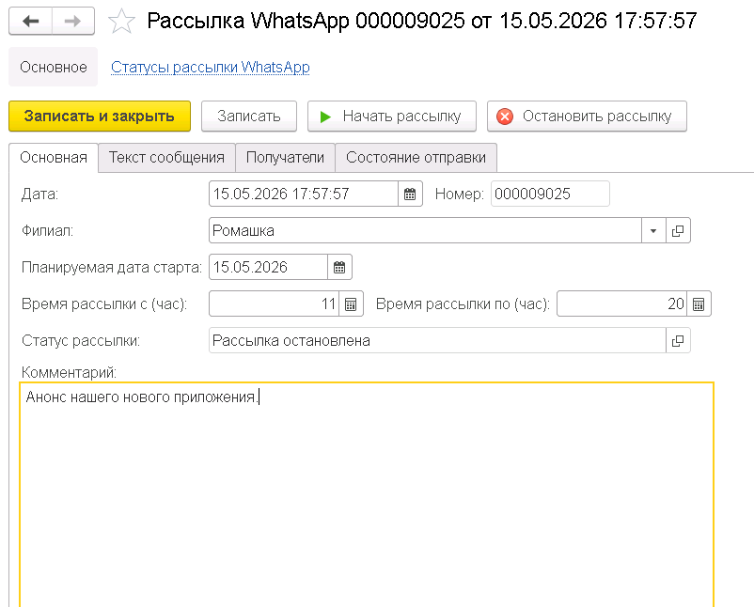
AVTOPILOT.PRO
Рассылки и возврат клиентов
Основные параметры рассылки
На старте документа задаются ключевые параметры будущей кампании: филиал, дата, время и рабочий статус.
Документ рассылки
Что задает пользователь
1. Филиал, от имени которого пойдет рассылка.
2. Планируемую дату старта.
3. Интервал отправки по часам.
4. Статус документа и служебный комментарий для сотрудников.
Так можно заранее подготовить кампанию и запустить ее в нужный день и время.
4
Notes:
[Sources]
- Official Avtopilot PRO homepage used as branding direction: https://avtopilot.pro
- User-provided screenshots and source code from the chat were used as the functional basis for this presentation.
[/Sources]

Slide 5
AVTOPILOT.PRO
Рассылки и возврат клиентов
Отбор получателей по параметрам
В основной вкладке отбора можно собрать аудиторию по активности клиента и истории взаимодействий.
Параметры
Что учитывает система
• Были ли ранее доставленные сообщения и есть ли входящие.
• Минимальная оценка клиента или отсутствие оценки.
• Количество заказов и давность последнего закрытого заказа.
Результат:
В рассылку могут попадать как все клиенты, так и отобранные по различным параметрам.
6
Notes:
[Sources]
- Official Avtopilot PRO homepage used as branding direction: https://avtopilot.pro
- User-provided screenshots and source code from the chat were used as the functional basis for this presentation.
[/Sources]

Slide 6
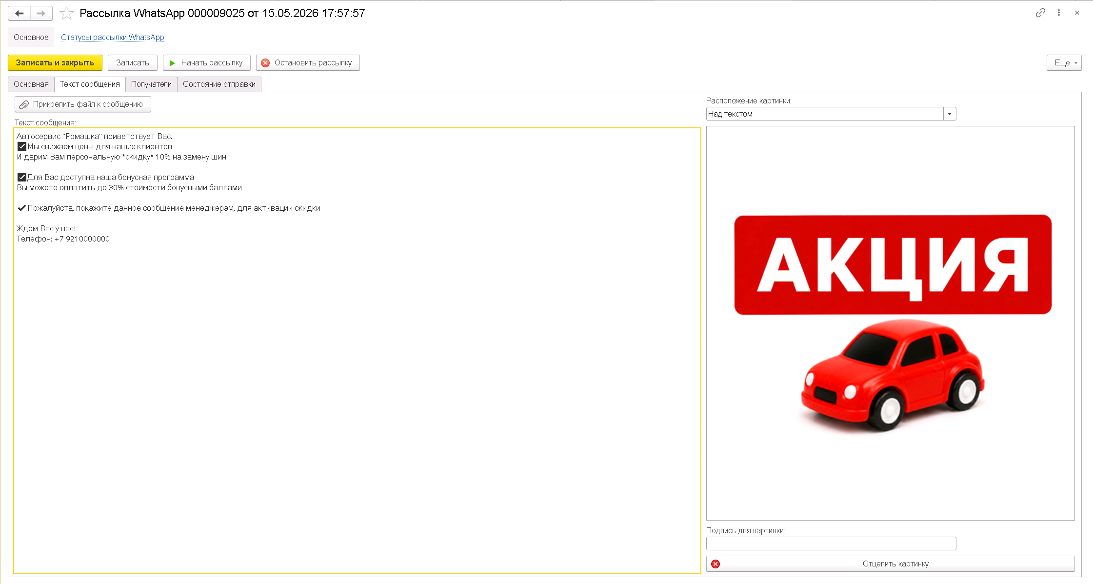
AVTOPILOT.PRO
Рассылки и возврат клиентов
Текст сообщения и вложения
Сообщение
Что можно использовать
•
Переменные в тексте: [ИмяКлиента], [ПриветствиеКлиента], [Автомобиль].
•
Изображение или файл как часть сообщения.
•
Размещение картинки над текстом, под текстом или единым медиа-сообщением.
•
Подпись для картинки и акцент на акции или сервисном предложении.
Один и тот же документ рассылки вы можете использовать неоднократно, например для сезонных акций и предложений.
5
Notes:
[Sources]
- Official Avtopilot PRO homepage used as branding direction: https://avtopilot.pro
- User-provided screenshots and source code from the chat were used as the functional basis for this presentation.
[/Sources]

Slide 7
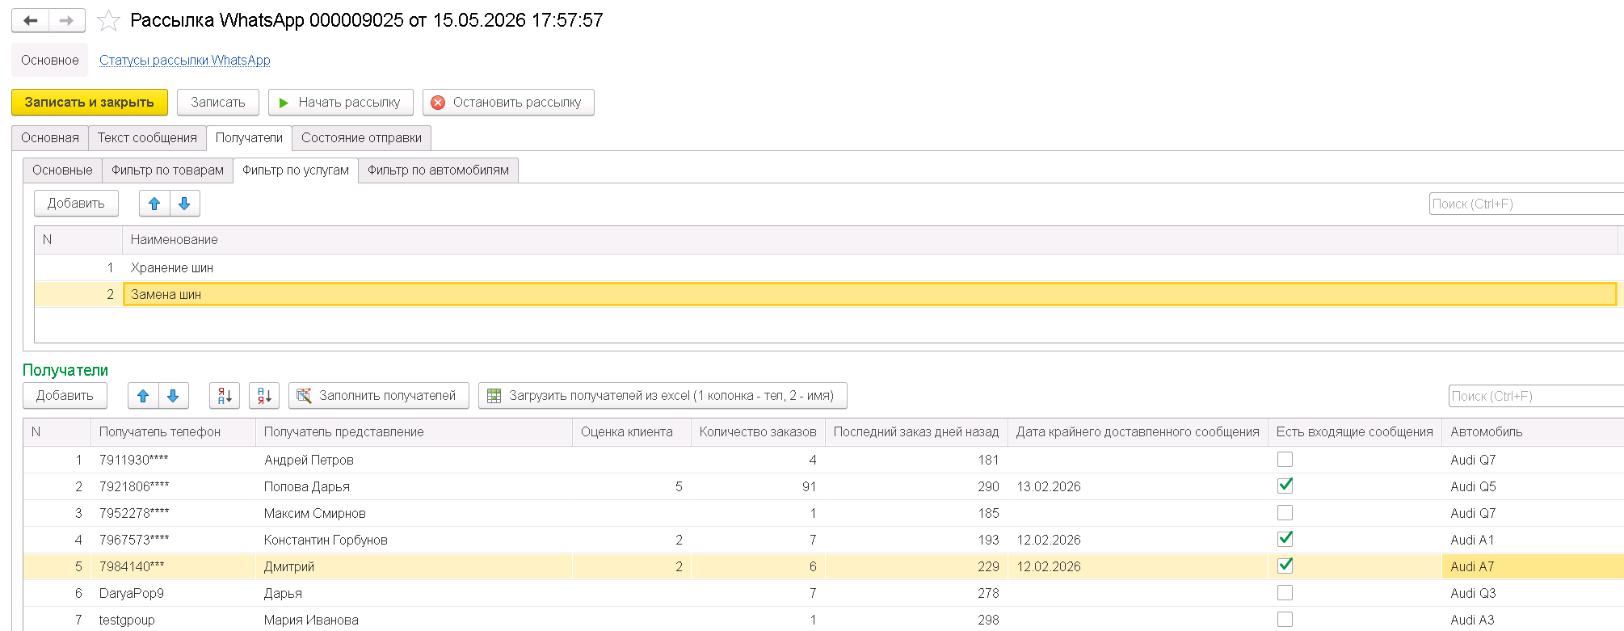
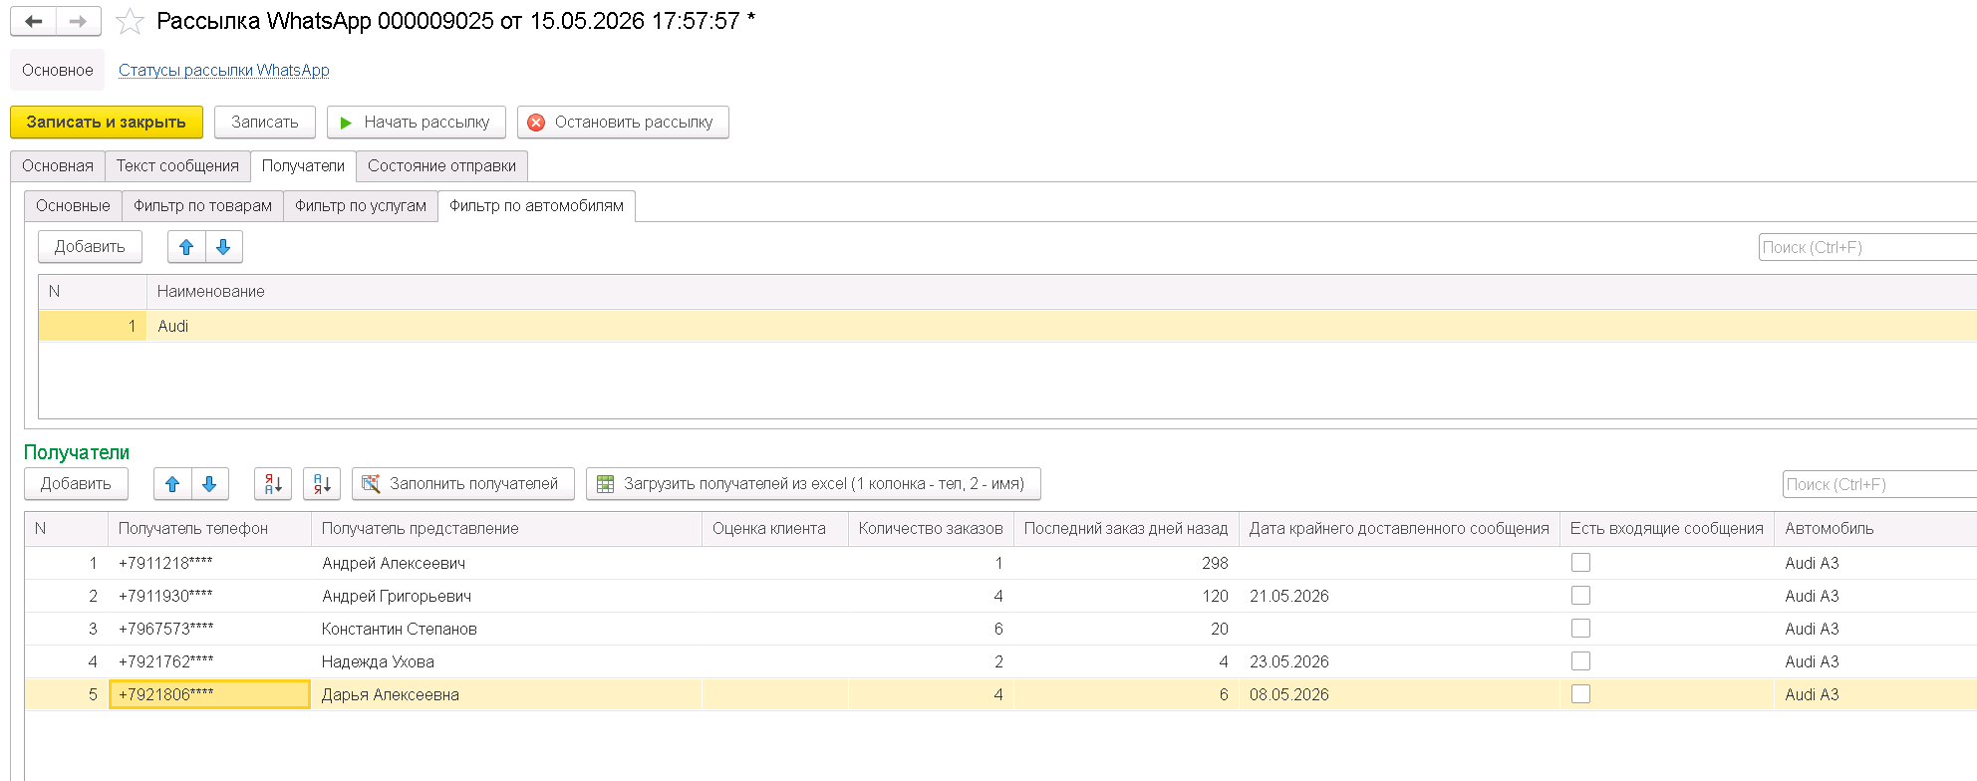
AVTOPILOT.PRO
Рассылки и возврат клиентов
Фильтры по товарам, услугам и автомобилям
Дополнительно можно сузить аудиторию по предмету интереса клиента или по типу его автомобиля.
Фильтры
Что это дает бизнесу
•
Запустить кампанию только по определенным товарам.
•
Сделать отдельное предложение по конкретным услугам.
•
Выделить владельцев нужных марок или моделей автомобилей.
Что получает компания
Более точное попадание в потребность клиента и выше шанс на отклик без спама по всей базе.
7
Notes:
[Sources]
- Official Avtopilot PRO homepage used as branding direction: https://avtopilot.pro
- User-provided screenshots and source code from the chat were used as the functional basis for this presentation.
[/Sources]

Slide 8
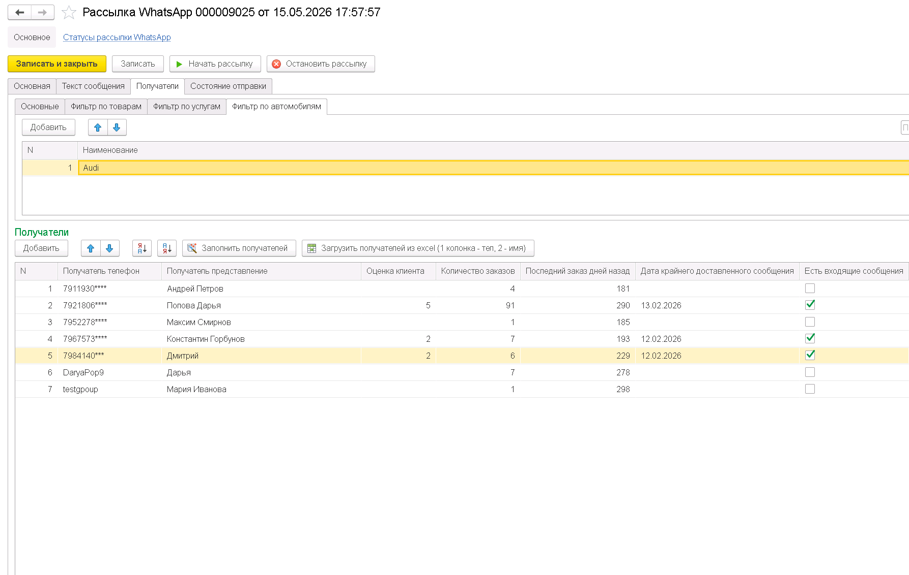
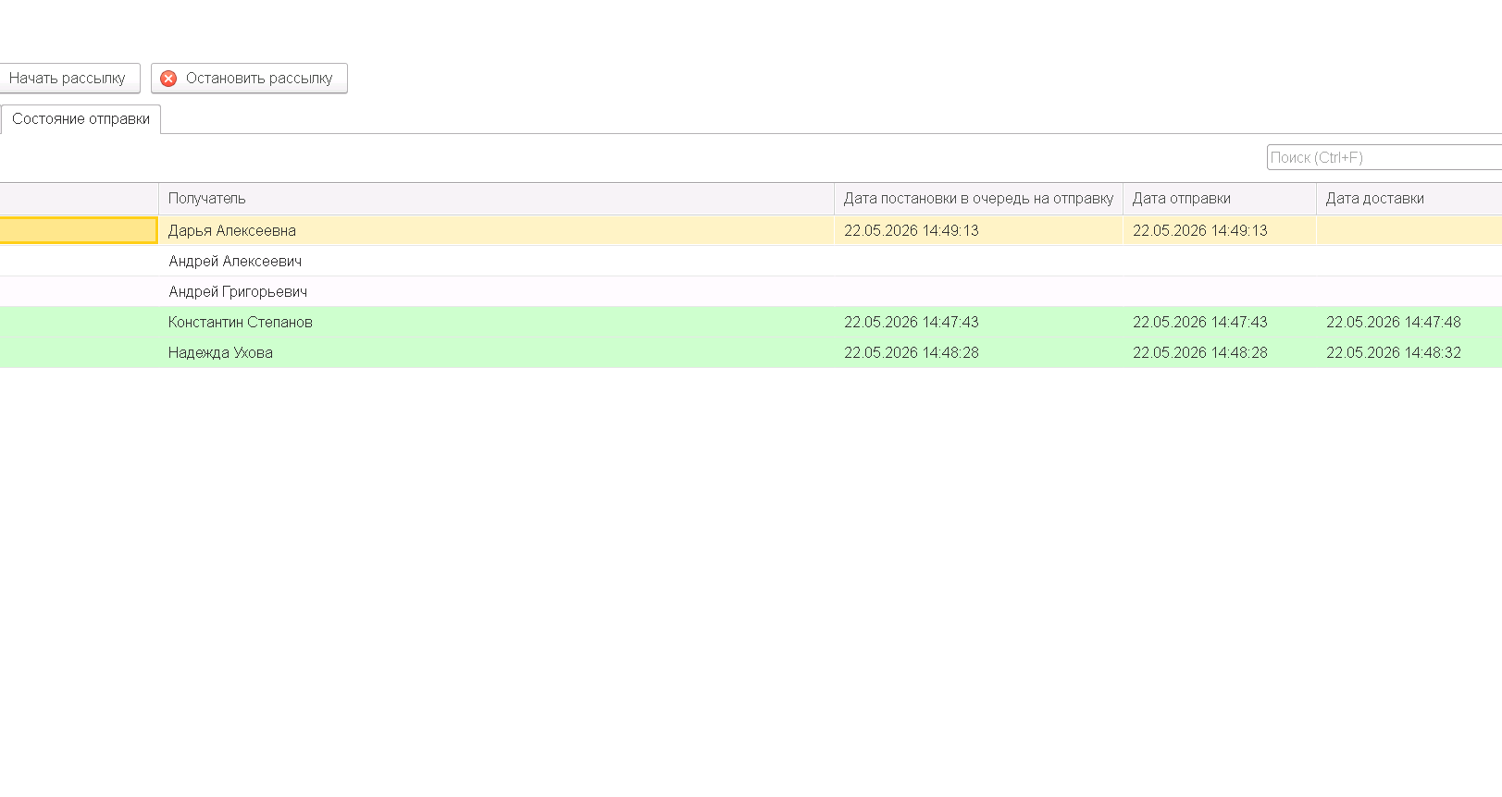
AVTOPILOT.PRO
Рассылки и возврат клиентов
Запуск, остановка и статусы
После подготовки аудитории и сообщения пользователь запускает рассылку кнопкой, а система берет на себя поочередную отправку и фиксацию результата.
Запуск
Статусы
•
Рассылку можно запустить вручную и при необходимости остановить.
•
В системе есть статусы: черновик, идет рассылка, ожидает даты, завершена, остановлена.
•
Во вкладке «Состояние отправки» видно очередь, даты отправки, доставки и прочтения.
8
Notes:
[Sources]
- Official Avtopilot PRO homepage used as branding direction: https://avtopilot.pro
- User-provided screenshots and source code from the chat were used as the functional basis for this presentation.
[/Sources]

Slide 9
AVTOPILOT.PRO
Как формируется база получателей
Рассылки и возврат клиентов
Система поддерживает несколько сценариев подготовки базы, поэтому инструмент удобно использовать и для разовой акции, и для регулярных рассылок.
Варианты работы
Фильтры по базе
Что важно помнить
Что это значит
•
Получателей можно заполнить автоматически по истории коммуникаций и заказов.
Excel-загрузка
•
Можно загрузить список из Excel:
1 колонка — телефон, 2 колонка — имя.
Ручное добавление
›
Гибкость для филиала
•
Можно добавлять отдельных получателей вручную.
Контроль и отбор
•
Перед стартом пользователь всегда видит итоговый список адресатов и может его проверить.
Это позволяет запускать как точечные, так и массовые кампании без отдельной внешней системы.
9
Notes:
[Sources]
- Official Avtopilot PRO homepage used as branding direction: https://avtopilot.pro
- User-provided screenshots and source code from the chat were used as the functional basis for this presentation.
[/Sources]

Slide 10
AVTOPILOT.PRO
Рассылки и возврат клиентов
Что помогает отправлять рассылки безопасно и корректно
В системе уже заложены механики, которые помогают не превратить кампанию в хаотичную массовую отправку.
✓
Окно отправки
✓
Планируемая дата
✓
Ограничение по базе
Сообщения отправляются только в заданном интервале часов.
Кампанию можно подготовить заранее и запустить в выбранный день.
Получатели отбираются по правилам, а не только вручную.
✓
Отказ от авторассылок
✓
Контроль результата
✓
Завершение кампании
Клиенты, отказавшиеся от автоматических сообщений, пропускаются.
Система фиксирует отправку, доставку, прочтение и ошибки.
Когда сообщения заканчиваются, статус автоматически переводится в «рассылка завершена».
10
Notes:
[Sources]
- Official Avtopilot PRO homepage used as branding direction: https://avtopilot.pro
- User-provided screenshots and source code from the chat were used as the functional basis for this presentation.
[/Sources]

Slide 11
AVTOPILOT.PRO
Рассылки и возврат клиентов
Как быстро запустить рассылки
Достаточно пройти несколько простых шагов, после чего компания сможет управлять маркетинговыми и сервисными рассылками из одного окна.
Чек-лист запуска
Создать документ рассылки и выбрать филиал.
Что получает бизнес
1
•
Быстрый запуск акций и повторных касаний по базе;
2
Заполнить дату старта и время отправки.
•
Персональные предложения без ручной рассылки каждому клиенту;
•
Прозрачный контроль отправки и статусов.
3
Подготовить текст сообщения, прикрепить картинку.
4
Собрать аудиторию через фильтры, вручную или через Excel.
5
Проверить список получателей и статус документа.
Итог
Нажать «Начать рассылку».
Рассылки помогают компании работать с клиентской базой системно: сегментировать аудиторию, вовремя запускать сообщения и видеть результат прямо в 1С.
6
7
За результатом можно следить на вкладке отправки.
11
Notes:
[Sources]
- Official Avtopilot PRO homepage used as branding direction: https://avtopilot.pro
- User-provided screenshots and source code from the chat were used as the functional basis for this presentation.
[/Sources]

